Slide 1
ChatGpt
2 มีนาคม 2568

Slide 2
Agenda
ChatGPT คืออะไร?
ความสามารถหลักของ ChatGPT
เทคโนโลยีเบื้องหลัง ChatGPT
ตัวอย่างการใช้งาน ChatGPT ในชีวิตประจำวัน
ChatGPT กับการทำงาน
ข้อจำกัดที่ควรรู้ของ ChatGPT
เริ่มต้นใช้งาน ChatGPT ง่ายๆ

Slide 3
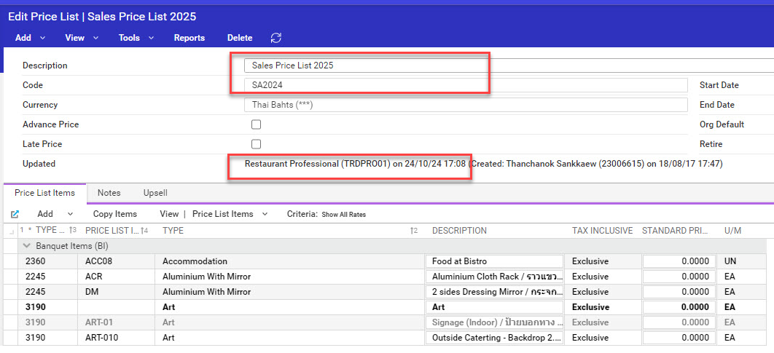
Price List 2024
ส่วนงาน Restaurant แก้ไขชื่อ price list จาก sales price list 2024 เป็น sales price list 2025

Slide 4
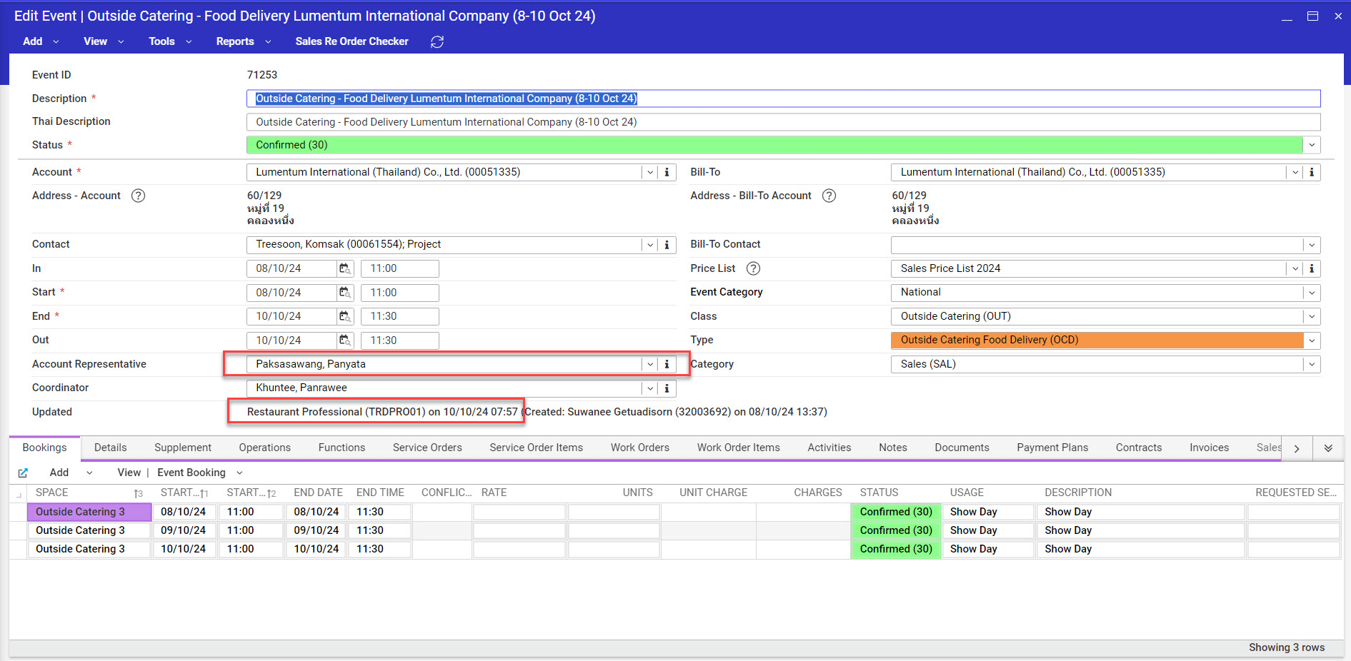
Change Account Rep Event
ส่วนงาน Restaurant แก้ไขชื่อ Account Rep จาก Sales เป็น Restaurant

Slide 5
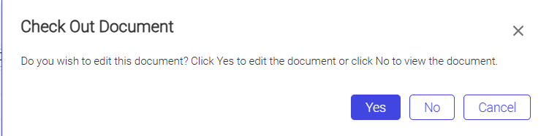
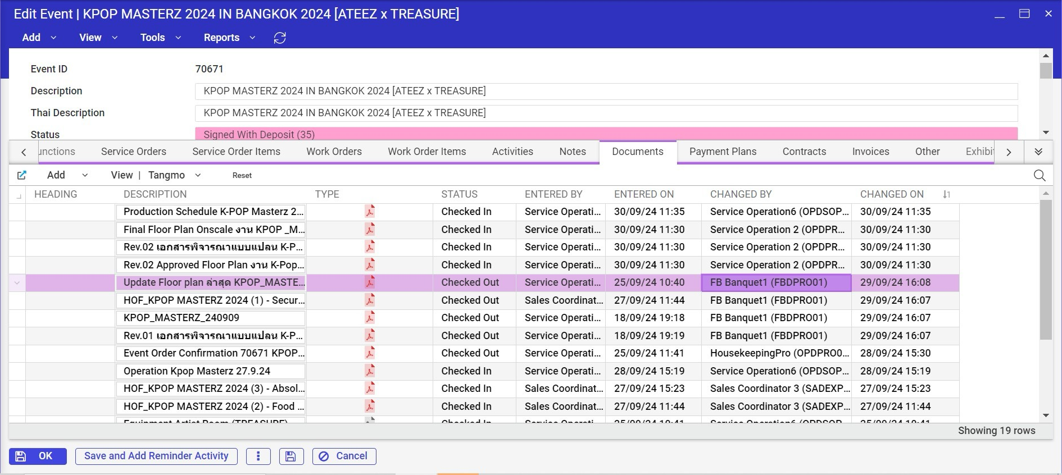
Document Checked Out
การเปิด Documents ในระบบ ระบบจะถามว่าต้องการ check out document เพื่อแก้ไขหรือไม่
หากต้องการแค่ตรวจสอบดู ให้เลือก No เพื่อ view only, หากต้องการแก้ไขให้เลือก Yes. และ Status document จะเป็น check out ไม่สามารถ แก้ไขได้.

Slide 6
Resource menu
Resources ที่เป็นเมนูอาหารไม่ครบ
Resources ที่เป็นเมนูพิเศษ ควร Add เพิ่มในระบบ หรือใช้การ Note แทน ?

Slide 7
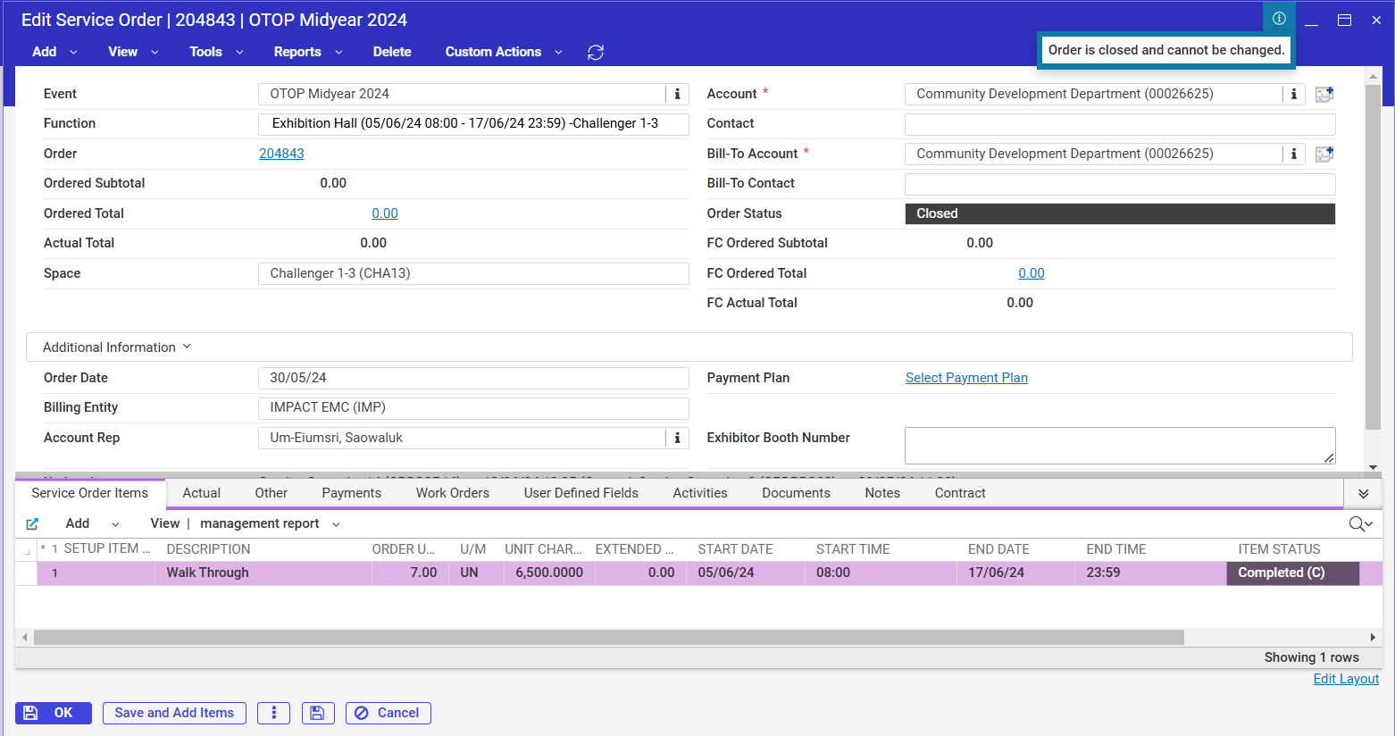
OTOP Midyear 2024 (ID. 27220) (8-16 June 2024)
มีค่าใช้จ่ายค่า Walk Through Charge มาที่ FB จึงขอปรึกษาขั้นตอนในการดำเนินการเนื่องจากรายการนี้เป็นอภินันทนาการที่ลูกค้าได้รับ
และงานนี้เป็นงานเดือนมิถุนายน แต่รายการนี้ Charge เข้ามาเดือนกันยายน 2567

Slide 8
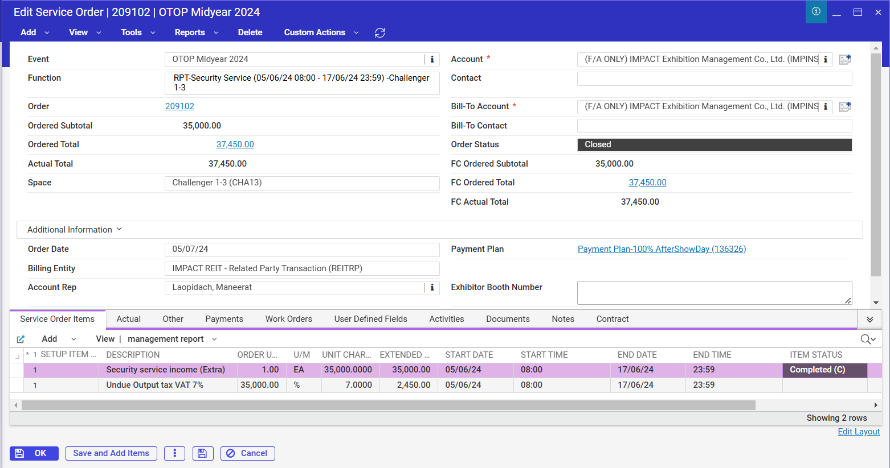
OTOP Midyear 2024 (ID. 27220) (8-16 June 2024)
จากการตรวจสอบ REIT เรียกเก็บค่า Walk Through จาก IMPACT (RPT) , แสดงว่า REIT รับต้นทุน ?

Slide 9
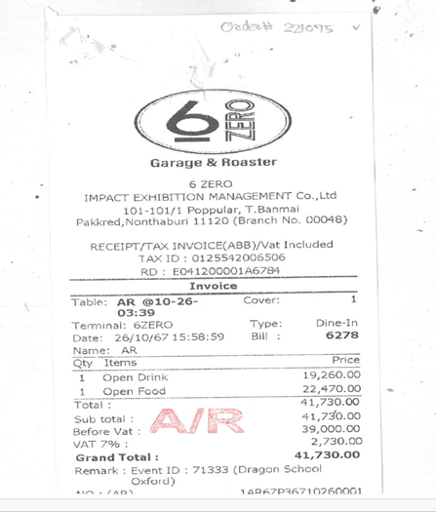
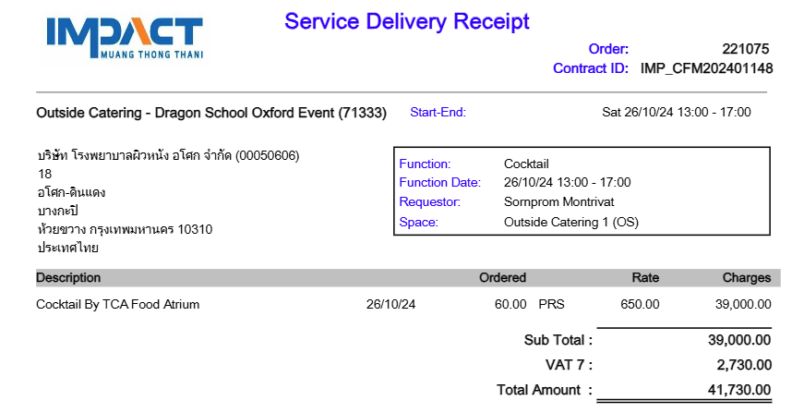
Event Outside Catering
Event ID. 71333 ,71379 ,71388 เป็น Outside Catering ตีบิลที่ร้าน 6Zero แต่ในระบบ EBMS คีย์รายการใน SDR เป็น TCA Food Atrium

Slide 10
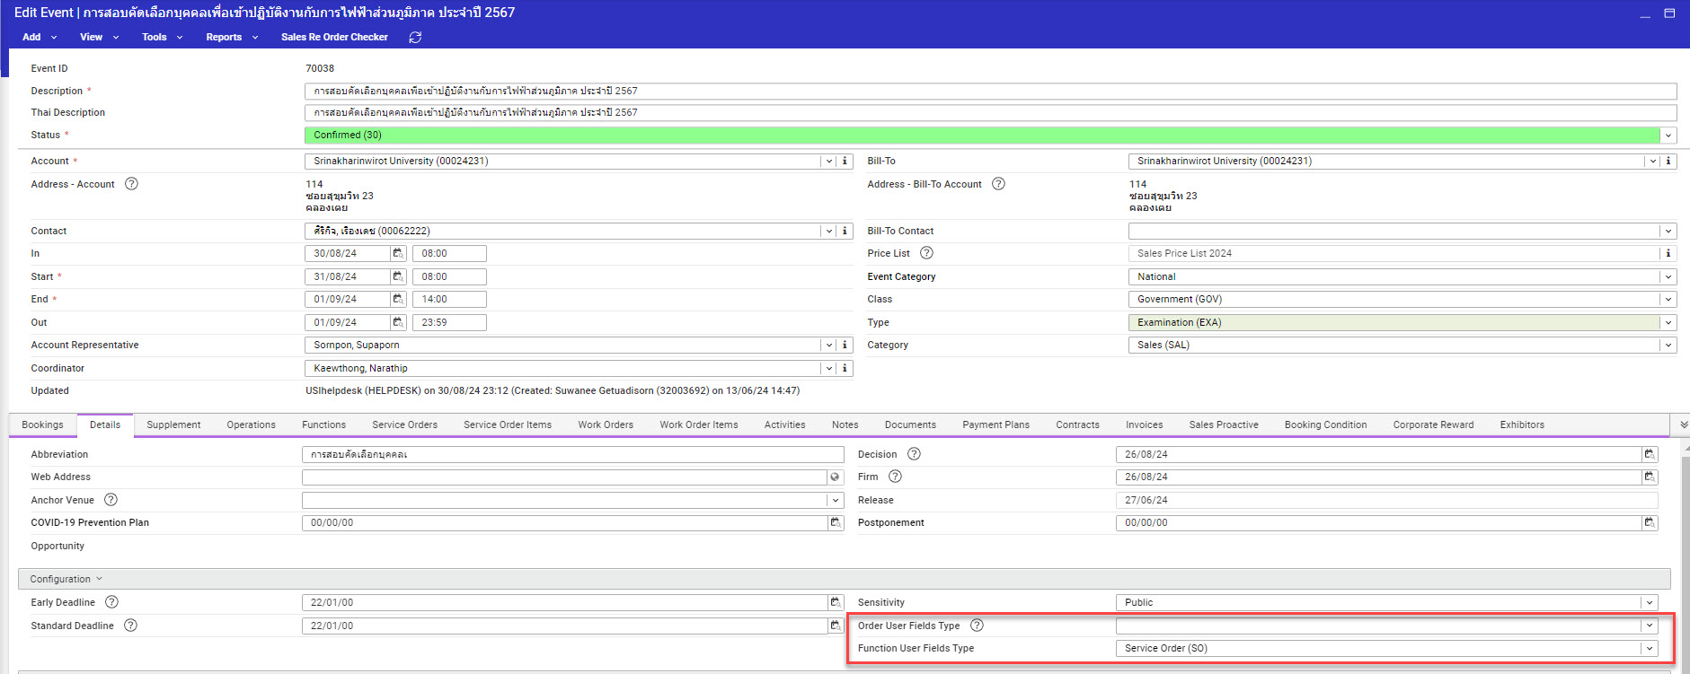
Service Delivery Receipt
F&B แจ้งไม่สามารถใส่ข้อมูล BQF, BQS ใน Order ได้ ตรวจสอบพบว่า Setup ใน Event ผิดช่องทำให้ฟิลด์นั้นไม่ขึ้น

Slide 11
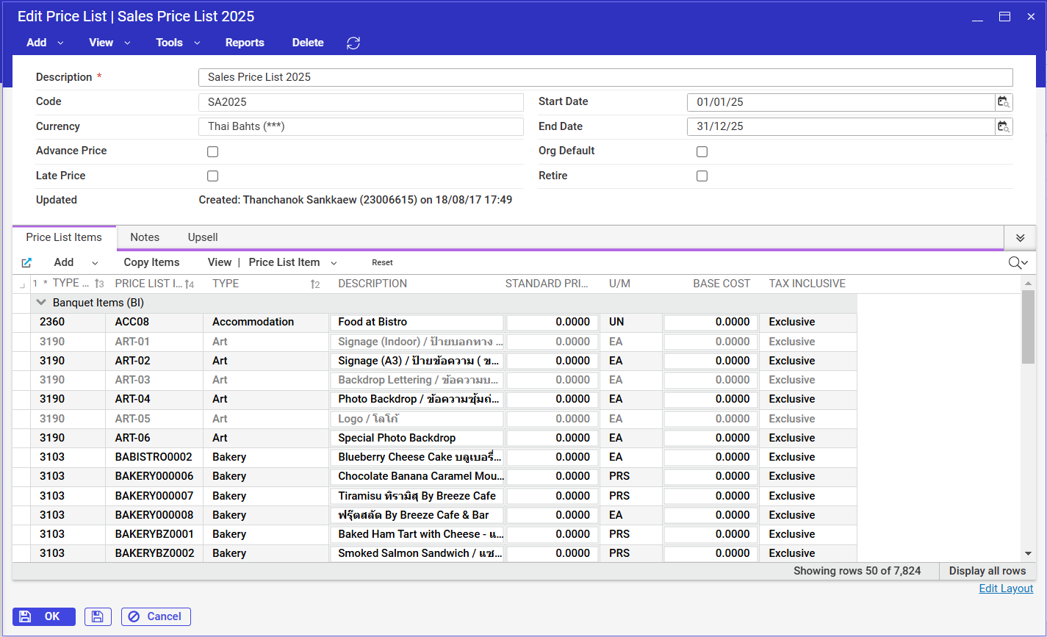
Price List 2025
Update price list 2025 , within 13 Dec 2024

Slide 12
Account rep on Service Order
Account Rep | Count of Service Order
FB Banquet1 (FBDPRO01) | 19
FM Engineer (FMDPRO01) | 1
Restaurant Professional (TRDPRO01) | 3
Service Operation10 (OPDSOP10) | 2
Service Operation11 (OPDSOP11) | 2
Service Operation4 (OPDSOP04) | 1
Service Operation6 (OPDSOP06) | 1
Grand Total | 29
จำนวน Service Order ที่ไม่ได้ทำการแก้ไข Account rep โดยยังคงใช้ Account rep ที่เป็น User group
อ้างอิงวันที่ Add service order 31 สิงหาคม 2024 - ปัจจุบัน

Slide 13
Contract rep on Contracts
Contract Rep | Count of Contracts
FM Engineer (FMDPRO01) | 2
Loss Prevention Control Pro (OPDPRO05) | 1
Grand Total | 3
จำนวน Contracts ที่ไม่ได้ทำการแก้ไข Account rep โดยยังคงใช้ Account rep ที่เป็น user group
อ้างอิงวันที่ Add Contract 31 สิงหาคม 2024 - ปัจจุบัน

Slide 14
Work Order / Service Order
การ Complete Work Order
ทุกส่วนงานต้องทำการ Complete Work Order วันต่อวัน
ทุกส่วนงานต้องไม่ Complete Work Order ก่อนงาน
ทุกส่วนงานต้องไม่ Complete Work Order ข้ามหน่วยงาน
ทุกส่วนงานต้องตรวจสอบยอดก่อน Complete Work Order ทุกครั้ง*
หากถูก trace ติดตามให้ Complete Work Order ให้ trace ตอบกลับหากดำเนินการแล้วเสร็จ หรือถ้าติดขัดปัญหาไม่สามารถ Complete Work Order ได้ ให้ trace แจ้งระบุสาเหตุ
การ Close Service Order
Project Manager ของงานนั้นๆ ต้องรับผิดชอบในการติดตามการ Complete Work Orders จากทุกส่วนงาน (ยกเว้น Work Order ของ Sales ที่เป็น Booking Space และ Damage Guarantee )
Project Manager ของงานนั้นๆ จะต้อง Close service order หลังจากจบงาน (last show day) ภายใน 3 วัน และแจ้งกลับทาง System Admin Team (คุณอมร และ คุณสุวณี) เพื่อทำการเปลี่ยน Event Status เป็น Final Invoice

Slide 15
Closing Events status during Sep 1, 2024 – Oct 31, 2024
as of Oct 31, 2024
Event Type | Over Due > 15 Days |  |  | Over Due 8 - 15 days |  |  | Over Due 4 - 7 days |  |  | With in 1 - 3 days |  |  | Grand Total
 | as of 4 July 2024 | as of 28 Aug 2024 | as of 31 Oct 2024 | as of 4 July 2024 | as of 28 Aug 2024 | as of 31 Oct 2024 | as of 4 July 2024 | as of 28 Aug 2024 | as of 31 Oct 2024 | as of 4 July 2024 | as of 28 Aug 2024 | as of 31 Oct 2024 | as of 4 July 2024 | as of 28 Aug 2024 | as of 31 Oct 2024
Complimentary |  |  |  |  |  |  | 1 |  | 1 |  |  |  | 1 | 0 | 1
Commencement / Graduation |  |  |  |  |  |  |  |  |  |  |  | 2 | 0 | 0 | 2
Competition |  |  |  |  |  |  | 1 | 1 | 1 |  |  | 1 | 1 | 1 | 2
Concert | 2 |  |  | 3 | 2 | 3 | 3 | 4 | 8 | 3 | 8 | 8 | 11 | 14 | 19
Convention |  |  |  |  |  |  | 1 |  |  | 1 |  | 1 | 2 | 0 | 1
Examination |  |  | 1 |  |  |  |  |  |  |  | 1 | 2 | 0 | 1 | 3
Engagement Ceremony |  |  |  |  |  |  | 1 | 2 |  | 2 |  | 2 | 3 | 2 | 2
Exhibition (Public) | 1 | 4 | 1 | 1 | 4 |  | 7 | 2 | 3 | 3 | 2 | 1 | 12 | 12 | 5
Exhibition (Trade) | 1 |  | 1 | 1 |  | 1 |  |  | 2 |  |  | 2 | 2 | 0 | 6
Film Shooting |  |  |  |  | 1 |  |  |  |  | 1 |  | 1 | 1 | 1 | 1
Family Show |  |  |  |  |  |  |  |  |  |  |  |  |  | 0 | 0
Food Tasting / Pre Meeting (Charge) |  |  |  |  |  | 1 | 1 | 1 | 1 | 3 | 5 | 5 | 4 | 6 | 7
Incentive |  |  |  | 2 |  |  | 4 | 2 | 1 | 1 |  | 2 | 7 | 2 | 3
Meeting / Seminar | 3 | 1 | 2 | 6 | 4 | 5 | 22 | 22 | 12 | 21 | 34 | 37 | 52 | 61 | 56
Party | 1 |  |  |  |  |  | 2 | 3 | 8 | 5 | 2 | 7 | 8 | 5 | 15
Product Launch |  |  |  |  |  |  |  | 1 | 1 |  |  |  | 0 | 1 | 1
Special Event |  |  |  |  |  |  | 1 | 2 | 1 | 2 | 3 | 8 | 3 | 5 | 9
Wedding / Engagement |  |  |  |  |  |  | 1 | 2 | 1 | 2 |  | 3 | 3 | 2 | 4
Wedding Party |  |  |  |  |  |  |  | 1 | 1 | 3 | 1 | 2 | 3 | 2 | 3
Outside Catering |  | 1 |  | 1 | 2 | 10 | 20 | 21 | 13 | 94 | 95 | 93 | 115 | 119 | 116
Sport Event |  |  |  | 1 |  |  |  |  |  |  |  |  | 1 | 0 | 0
Grand Total | 8 | 6 | 5 | 15 | 13 | 20 | 65 | 64 | 54 | 141 | 151 | 177 | 229 | 234 | 256

Slide 16
Closing Events status during Sep 1, 2024 – Oct 31, 2024

Slide 17
Sample of Overdue closing events during Sep 1, 2024 – Oct 31, 2024
as of Oct 31, 2024
Event Type | Event ID | Event Description | Start Date | End Date | Last Closed Date | Findings
Exhibition (Trade) | 64632 | LED Expo Thailand & SMART Living Expo 2024 | 05/09/2024 | 07/09/2024 | 07/10/2024 | ฝ่ายขายแก้ Items IT เนื่องจากไปเลือก Order หน้างาน
Meeting / Seminar | 70681 | งานประชุมโดยกองทุนเพื่อความเสมอภาคทางศึกษา | 11/09/2024 | 11/09/2024 | 02/10/2024 | วันที่ 2/10/2024 : ฝ่ายขาย Add Order Standard room Novotel
Exhibition (Public) | 68100 | The Foodism Show 2024 | 13/09/2024 | 15/09/2024 | 13/10/2024 | วันที่ 10/10/2024 แจ้งให้เปิด Order เพิ่อแก้ไขยอดเงิน วันที่ 13/10/2024 closed service order
Examination | 70574 | ดำเนินการประเมินบุคคลเพื่อเลื่อนขึ้นแต่งตั้งให้ดำรงตำแหน่งประเภทวิชาการ ระดับชำนาญการพิเศษ ตำแหน่งเจ้าพนักงานปกครองปี พ.ศ. ๒๕๖๗ | 14/09/2024 | 16/09/2024 | 21/10/2024 | วันที่ 21/10/2024 closed service order gift voucher
Meeting / Seminar | 70790 | งานประชุมโดยกองทุนเพื่อความเสมอภาคทางศึกษา | 20/09/2024 | 22/09/2024 | 10/10/2024 | วันที่10/10/2024 : ฝ่ายขาย Add Order Standard room Novotel & ibis
Outside Catering Food Delivery | 71296 | Outside Catering - Food Delivery Progress Training (18 Oct 24) | 18/10/2024 | 18/10/2024 | - | ยังไม่มีการปิด Service Order
Outside Catering Food Delivery | 71298 | Outside Catering - Food Delivery Lumentum International Company (18 Oct 24) | 18/10/2024 | 18/10/2024 | - | ยังไม่มีการปิด Service Order
Outside Catering Food Delivery | 71323 | Outside Catering - Food Delivery Ericsson HES Induction Training | 18/10/2024 | 18/10/2024 | - | ยังไม่มีการปิด Service Order
Complimentary | 69302 | MICE Logistics 101 Course รุ่นที่ 3 | 16/10/2024 | 16/10/2024 | 16/10/2024 | ไม่แจ้งฝ่ายขายปิดงาน ( Final Invoice )

Slide 18
Activity Status
Activity ที่สถานะเป็น New / In progress และงานจบไปเรียบร้อยแล้ว แต่ยังไม่ได้ดำเนินการ Complete Activity
as of Oct 31, 2024
Department | AS of 4 July 2024 |  |  | AS of 28 Aug 2024 |  |  | AS of 31 Oct 2024 |  |  | Variance MoM | Variance %
 | New | In Progress | Summary | New | In Progress | Summary | New | In Progress | Summary
City Management Dept | 0 | 0 | 0 | 0 | 0 | 0 | 0 | 0 | 0 | 0 | 0%
Corporate Communications Dept | 0 | 0 | 0 | 0 | 0 | 0 | 0 | 0 | 0 | 0 | 0%
Executive Management Dept | 1 | 1 | 2 | 1 | 3 | 4 | 0 | 4 | 4 | 0 | 0%
Facility Management Dept | 163 | 2 | 165 | 156 | 2 | 158 | 51 | 1 | 52 | -106 | -67%
Finance & Accounting | 8 | 0 | 8 | 3 | 0 | 3 | 5 | 0 | 5 | 2 | 67%
Food & Beverage Dept | 0 | 0 | 0 | 3 | 0 | 3 | 5 | 0 | 5 | 2 | 67%
Information Technology Dept | 0 | 0 | 0 | 0 | 0 | 0 | 0 | 0 | 0 | 0 | 0%
Kitchen Dept | 0 | 0 | 0 | 0 | 0 | 0 | 0 | 0 | 0 | 0 | 0%
Operations Dept | 10 | 0 | 10 | 9 | 0 | 9 | 11 | 1 | 12 | 3 | 33%
Restaurant Group Dept | 4 | 0 | 4 | 3 | 0 | 3 | 10 | 0 | 10 | 7 | 233%
Sales and Marketing Dept | 82 | 1 | 83 | 15 | 0 | 15 | 69 | 0 | 69 | 54 | 360%

Slide 19
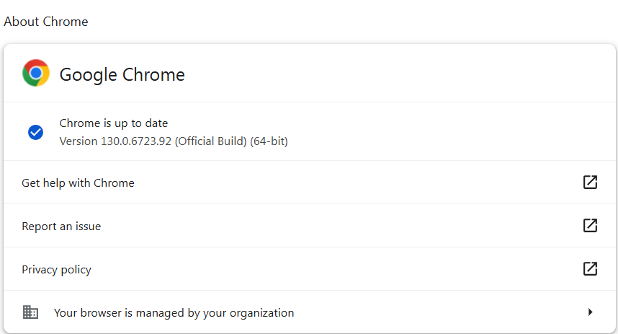

EBMS Slow
To update Google Chrome:
On your computer, open Chrome.
At the top right, click
Click Help. About Google Chrome.
Click Update Google Chrome. Important: If you can't find this button, you're on the latest version.
Click Relaunch.

Slide 20
หากพบปัญหาการใช้งานในระบบ EBMS
หรือมีข้อสงสัย สามารถ Capture หน้าจอ ส่งมาที่
URL : http://workorder.impact.co.th/
หรือ ITApplication@impact.co.th
หรือ IT Application Team เบอร์ 6313,5298

